Slide 1


Slide 2

PROPOSITION STRATEGIQUE POUR LA
Communication et de la visibilité
du Projet de Renforcement du Système National de Transfusion Sanguine (PRESYNATS).
Financement : BID
Convention de financement : 2CM-096/097/098

Slide 3

SOMMAIRE
1. INTRODUCTION GENERALE
2. CONTEXTE
A- ETAT DES LIEUX DU SYSTEME DE TRANSFUSION SANGUINE AU CAMEROUN
B- JUSTFICATION DU PRESYNATS
3. LE ROLE DE LA COMMUNICATION DANS LE PROJET
A- Objectifs généraux
B- Objectifs spécifiques
4. DESCRIPTION DES CIBLES
a - Niveau 1: les usagers, bénéficiaires de service
b- Niveau 2 : les professionnels de la santé et les pharmaciens
c- Niveau 3 : le public interne au projet et le bailleur de fonds
5. AXES DE COMMUNICATION
6. MISE EN OUEVRE DE LA STRATEGIE
7.PLAN D’ACTION

Slide 4



INTRODUCTION GENERALE
Selon la norme OMS, les besoins en sang d’un pays peuvent être satisfaits dès lors que 1 à 3% de la population est Donneur Volontaire Bénévole Régulier et Non Rémunéré (DVBRNR).
Au Cameroun, les besoins actuels sont estimés à environ 400.000 poches de sang par an. le don de sang repose à près de 90% sur les donneurs familiaux ou de remplacement et, à peine 10% sont des DVBRNR,
Pourtant l’accès au sang sûr pourrait aider à prévenir la propagation du VIH; des hépatites B et C; la prise en charge de certaines complications d’accouchement, d’anémies grave, drépanocytaires, hémophiles, hémodialysés, les victimes d’accidents etc..
le Gouvernement avec l’appui des partenaires, a posé des actes pour inverser la tendance. L’un de ces actes est la création du Programme National de Transfusion Sanguine (PNTS) et du projet de renforcement du système de transfusion voit le jour dans le but de doter le Cameroun d’un système moderne, fiable et accessible à tous.
Actif depuis plusieurs années, le PRESYNATS est en quête de valorisation, et de mise en lumière de ses différentes articulations afin de créer une synergie entre les acteurs du projet, l’administration, les bailleurs de fonds et surtout les usagers, futurs bénéficiaires de ce vaste projet social.
Voilà ce qui justifie ce plan de communication qui touchera tous les aspects du projet et annoncera les actions liées à la promotion du don de sang.

Slide 5
CONTEXTE
ETAT DES LIEUX DU STSC
Le Cameroun adhère aux résolutions de l’OMS sur la transfusion sanguine et s’emploie à développer un Système de transfusion sanguine conforme aux standards internationaux mais la mise en place du système de la transfusion sanguine reste un vaste chantier
ORGANISATION ACTUELLE DU STS
Il n’existe par de Le système de transfusion sanguine au Cameroun et cette situation est la cause de plusieurs pertes en vie humaine.
Sur le plan juridique
le Cameroun a légiféré sur la transfusion sanguine et mis en place un cadre normatif et réglementaire qui comprend de nombreux textes notamment : (i) la loi n°2003/014 du 22 décembre 2003 cependant, le Centre National de Transfusion Sanguine (CNTS) et les Centre Régionaux de Transfusion Sanguine prévus par la loi de 2003 ne sont pas fonctionnels.
Sur le plan infrastructurel
En général, les banques de sang et les structures hospitalières qui collectent, qualifient, conservent et distribuent les produits sanguins sont des appendices des laboratoires d’analyse biologique des FOSA et elles ne disposent pas toujours d’infrastructures et d’équipements conformes aux normes. Sans parler du personnel qui est non seulement insuffisant mais pas qualifié.
Sur le plan financier
La loi n°2003/014 du 22/12/2003 consacre la gratuité du don du sang. Toutefois dans les formations sanitaires, la poche de sang est cédée entre 17 000 et 25 000 Francs FCFA et même 100 000 fcfa Chez certains malades polytransfusés porteurs d’agglutinines irrégulières.

Slide 6
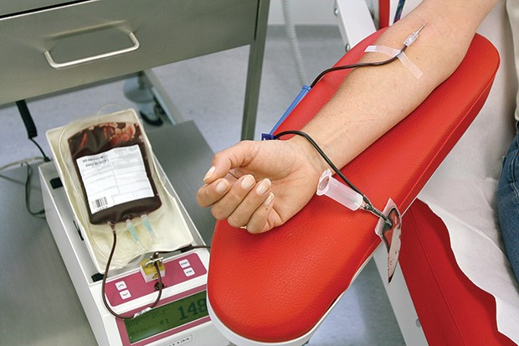

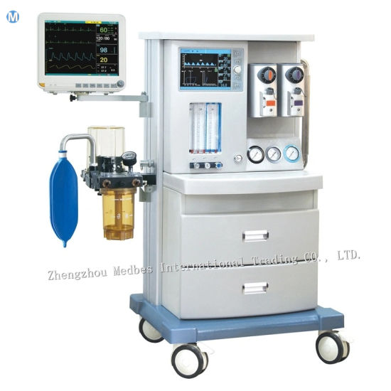
CONTEXTE
A L’OPERATIONNEL
La collecte de sang et qualification du sang
On note une absence de la promotion et la sensibilisation du don de sang et les diversités culturelle ne favorise pas les collectes. Au finish on retrouve principalement : les donneurs bénévoles, les donneurs de remplacement familiaux et les donneurs « à rémunération informelle » Et une fois le sang collecté, en dehors du VIH, il n’existe pas un algorithme de dépistage des Infections Transmissibles par la transfusion sanguine. De même, les tests immuno- hématologiques sont insuffisamment réalisés.
Conservation et transport des produits sanguins
Il existe donc très peu de formations sanitaires disposant de réfrigérateurs banques de sang ou tout autre dispositif conforme aux normes de conservation des produits sanguins labiles. Le transport des poches de sang se fait par les parents des malades et par des personnels de santé avec les moyens pas toujours appropriés.
Acquisition et maintenance des équipements
Au Cameroun, il n’existe pas un système d’homologation et d’accréditation d’acquisition et de maintenance des équipements. De ce fait, la maintenance est rendue difficile en raison de la multiplicité de référence d’équipements. La maintenance curative est presque inexistante au vu du nombre important d’équipements non fonctionnels constatés au sein des Centres de transfusion sanguine.

Slide 7


CONTEXTE
Système d’information et de gestion des données
Il est important de relever l’absence de système de collecte de données sur la transfusion sanguine au Cameroun. Cette défaillance est due au fait que le système de transfusion sanguine n’est pas encore bien organisé et fonctionnel au même titre que le système d’information et de gestion intégrée des données de transfusion sanguine.
Hygiène, Sécurité et Gestion des déchets
Il n’existe pas de manuel de gestion des déchets ni de commission hospitalière en charge de la destruction des produits sanguins et consommables de transfusion. Cependant, les mesures d’hygiène, de sécurité, de gestion et de traitement des déchets s’effectuent en fonction du niveau du plateau technique des FOSA qui abritent les services de transfusion sanguine.

Slide 8
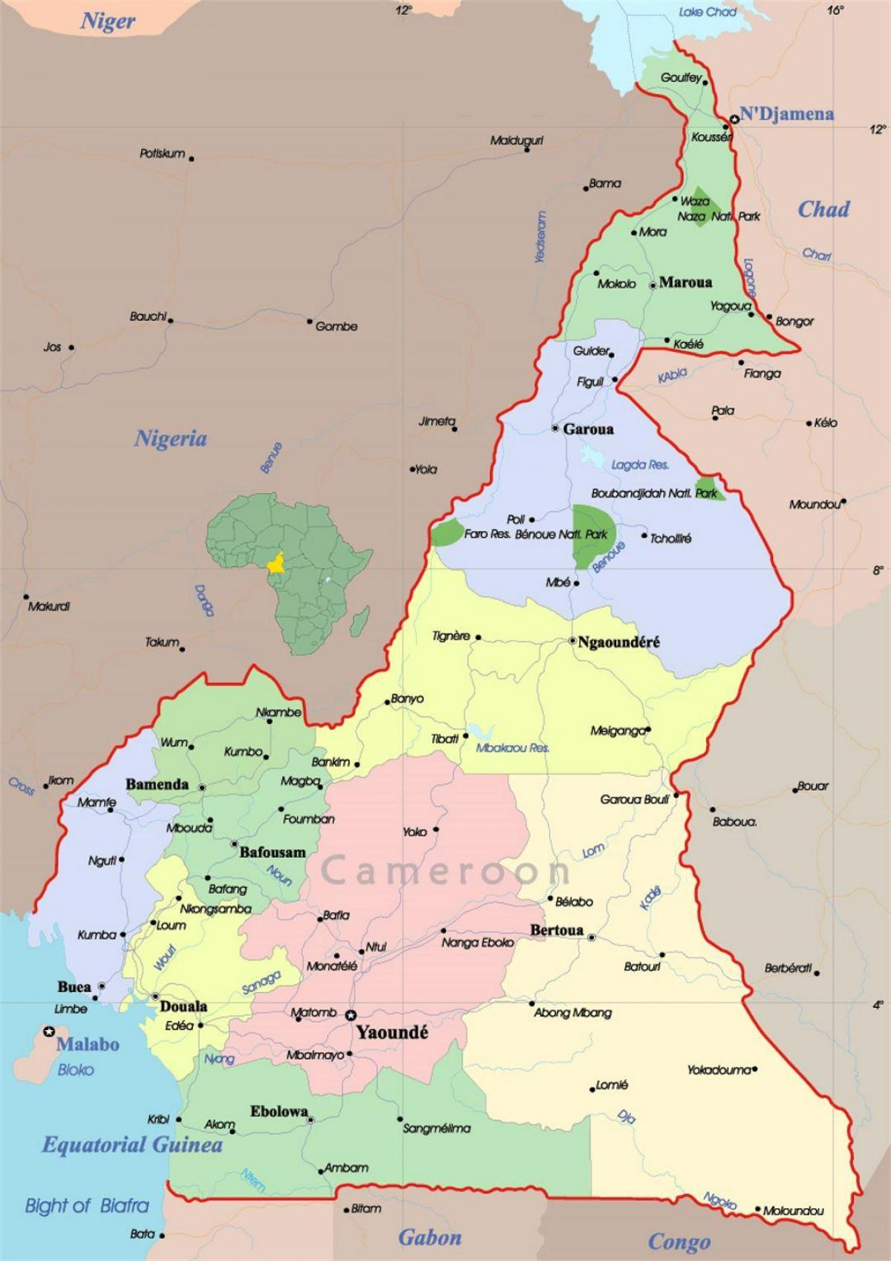
JUSTIFICATION DU PRESYNATS
L’état des lieux qui précède témoigne largement de la situation dramatique dans laquelle le Cameroun se trouve. Afin de palier à ces insuffisances et au déficit en produits sanguins sécurisés dans les formations sanitaires, l’Etat a créé le Programme National de Transfusion Sanguine par Arrêté N°026/CAB/PM du 18 MARS 2013.
Le PNTS est l’outil gouvernemental pour assurer l’autosuffisance en sang et produits sanguins de qualité, afin de rendre disponible les produits sanguins dans les Formations Sanitaires du pays. A l’horizon 2025, le cameroun veut se doter d’un système de transfusion sanguine sécurisé, capable d’offrir à tous les patients, du sang et des produits sanguins de qualité; d’où le PRESYNATS qui contribue activement à la réalisation de ce vaste chantier.
Objectifs du projet
Le cout total du projet est de 18 599 004 583 Francs CFA (31 258 831 Dollars). La population bénéficiaire de ce projet représente 11 726 852 d’habitants de 98 districts (ajouté aux hôpitaux régionaux, généraux et centraux actuels). Ce projet durera 5 ans et l’objectif global est de contribuer à la réduction de la mortalité et de la morbidité liées à l’absence du sang sécurisé.

Slide 9

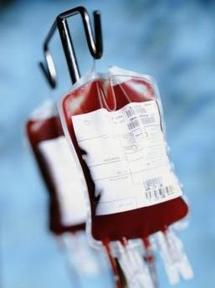


JUSTIFICATION DU PRESYNATS
VISION DU FUTUR STS
Le PRESYNATS est un projet majeur et c’est probablement le seul projet qui impactera à l’échelle national sur toute l’étendue des besoins de santé et permettra de réduire très considérablement les décès auprès des couches spécifiques tels que les enfants et les femmes enceinte. Parmi les réalisations de ce projet on peut citer les plus importantes :
Un Renforcement des capacités des services de soins de santé pour stocker et utiliser rationnellement les produits sanguins (formation de 961 personnes dont les Infirmiers, médecins, biologistes etc…)
Développement d’une plateforme en ligne sur le système de transfusion sanguine au Cameroun et sur ses fonctionnalités
5 centre de transfusion sanguine capable de recevoir, sélectionner, conserver et redistribuer le sang dans tout le reste du pays. Il y aura deux centre régionaux et 3 centre inter régionaux
Des équipements modernes pour le stockage, le transport du sang sur l’étendue du territoire.
Un accès universel et l’utilisation du sang sécurisé et de qualité

Slide 10

LES ENJEUX DE LA COMMUNICATION
Si la situation chaotique du système de transfusion sanguine actuelle est connue de tous, les efforts pour renverser les tendances sont ignorées ou pas suffisamment exposés pourtant, le PRESYNATS est un projet à fort impact et valeur ajouté sur l’ensemble du système de santé camerounais. Il existe donc plusieurs enjeux importants autour de la communication sur ce projet
Enjeu politique
Sachant que le PRESYNATS fait partir de l’agenda gouvernementale de la politique de santé globale, il est important de le situer dans son contexte et impacter la perception des citoyens afin de créer une synergie et mobiliser les populations autour de la vision gouvernementale.
Enjeu social
Le PRESINATS n’est que l’élément qui métra en place un système de transfusion de qualité au cameroun ; seulement ce système repose entièrement sur l’adhésion des populations et leur engagement vu qu’ils vont alimenter les centres par le don du sang. D’où l’importance de les sensibiliser suffisamment tôt et les engager autour de ce projet.
En réalité au niveau politique, sociale, diplomatique et surtout même structurel, il est capital de partager non seulement la vision du projet mais aussi ses articulations et son évolution.

Slide 11

LES ENJEUX DE LA COMMUNICATION
Il est important d’éclairer la nuance entre « la communication autour du PRESYNATS » et la communication portant sur « LA PROMOTION DU DON DU SANG.
En effet, le présent plan a pour but de communiquer sur le PRESYNATS, ses acteurs, son model organisationnel, ses enjeux, ses objectifs et surtout ses réalisations alors que la communication autour de la promotion du don du sang visera à stimuler les dons de sang bénévole, volontaire et régulier à travers une prise de conscience et un engagement continue de la société autour du système en pleine construction.
En réalité il s’agit de 2 approches de communication différentes et visiblement de 2 plans de communication, pourtant liée car l’un entraine l’autre. Il sera donc question d’anticiper sur les défis futurs et d’introduire rapidement dans le chronogramme un plan de communication dédié à la promotion du don de sang

Slide 12
LES OBJECTIFS DE LA COMMUNICATION
L’objectif est de bâtir une stratégie de communication interne (au sein de la CEPS-BID, CNTS) et externe (avec les partenaires et le grand public) pour assurer la visibilité du projet dans son ensemble. Il sera aussi question de définir les indicateurs de performance à considérer pour le suivi de la bonne implémentation de la stratégie proposée.
Ainsi, il est attendu que la stratégie concoure directement à:
La sensibilisation et vulgarisation de la nouvelle organisation de la Transfusion Sanguine ;
La facilitation de l’appropriation et de l’adhésion au nouveau Système de Transfusion sanguine;
L’appui à la formulation des politiques de développement du nouveau Système de Transfusion sanguine ;
Faire connaître le projet et son offre d’opportunités (formation, renforcement de capacités, financement, …) et ses résultats et assurer la visibilité de l’évolution du projet auprès des bailleurs de fonds ;
Promouvoir l’introduction de nouveaux mécanismes de financement du Système de Transfusion sanguine ;
Assurer une appropriation, une mobilisation et une participation active des différents acteurs (élus, autorités administratives, partenaires, journalistes, associations de jeunes,) et leaders d’opinion (chefs religieux, coutumiers) dans la mise en œuvre des activités du projet.

Slide 13
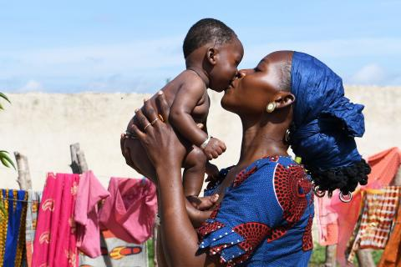

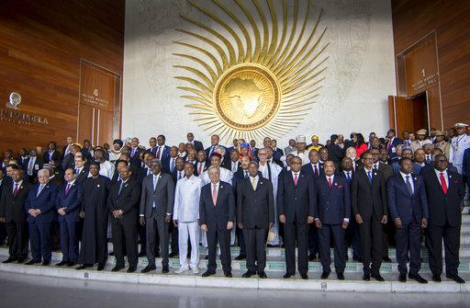
LES CIBLES
Les usagers, bénéficiaires du service Cette cible est constituée du grand public, la société civile, les leaders d’opinion et hommes de médias.
Les jeunes qui sont les futurs donneurs volontaires de sang sont particulièrement concernés.
Professionnels de la santé
Constitués des docteurs, médecins, pharmaciens, enseignants, pharmaciens et toutes autres organisations professionnelles dans la santé
Le public interne et les bailleurs de fonds
La troisième cible de communication pour ce projet est interne. Il s’agit de la Banque Islamique et le personnel du CNTS à venir, ainsi que les différents ministères impliqués
(Gouvernement central et communautés décentralisées). NB : représentants élus
CŒUR DE CIBLE
CIBLE SECONDAIRE
CIBLE TERTIAIRE

Slide 14
5 – AXES DE COMMUNICATION
Toutes les activités de communications seront basées sur un axe principal :
« LE CAMEROUN EST EN TRAIN DE SE DOTER D’UN SYSTÈME DE TRANSFUSION SANGUINE AUX NORMES INTERNATIONALES AFIN DE RÉDUIRE TRÈS CONSIDÉRABLEMENT LES DÉCÈS LIÉS À L’ABSENCE DE SANG SÉCURISÉ ET DE QUALITÉ AUPRÈS DES COUCHES VULNÉRABLES TELS QUE LES ENFANTS ET LES FEMMES ENCEINTES. »

Slide 15
5 – AXES DE COMMUNICATION MESSAGES CLES
La transfusion sanguine au Cameroun est embryonnaire, mais plus pour longtemps
Le système de transfusion sanguine du Cameroun, du rêve à la réalité !
Le Cameroun s’arrime aux normes et standard internationaux de l’OMS en matière de transfusion sanguine
Un projet novateur dans l’agenda gouvernemental de la politique de santé globale
Dans 3 ans le Cameroun sera un modèle en matière de transfusion sanguine
Tous unis autour d’une révolution médicale inédite au Cameroun
Le PRESYNATS au cœur de la transformation du système de santé au Cameroun.

Slide 16

6 – MISE EN ŒUVRE
La stratégie de communication du projet procédera par une démarche intégrée utilisant divers canaux/supports en synergie afin de multiplier les points de contact avec la/les cible(s) visée(s) et de veiller à la cohérence de fonds et de forme des messages véhiculés.
la communication media de masse (ATL) :
Grâce à une communication multicanale, nous ferons une large diffusion de contenus identiques pour des groupes cibles. Les principaux médias de masse à utiliser dans ce cadre seraient : la télévision, la radio, l’affichage outdoor et indoor, la presse écrite et le digital.
la communication de proximité (BTL) :
Il est question ici d’organiser plusieurs campagnes de communication périodiques de proximité
Pour mobiliser certains groupes sociaux spécifiques pour stimuler l’appropriation du projet et favoriser en leur sein, le changement de comportement en faveur du don de sang.
Ces activités seront constituées de :
les causeries éducatives ;
Présence d’expert sur certains plateaux TV ;
Présence à certains évènements concernant la médecine ;
Organisation des journées portes ouvertes (JPO) ;
Organisation des conférences.

Slide 17


7 – PLAN D’ACTION
PRINCIPE
Branding du PRESYNATS. (charte graphique)
Création et Implantation de panneaux dans les 5 régions pour marquer la présence du projet dans la zone d’intervention.
Production du matériel de visibilité (t-shirt, polo, casquette, gadgets etc…
BRANDING & SIGNALETIQUE
Objectifs:
- Assurer la visibilité du PRESYNATS et marquer la présence du projet dans la zone d’intervention.
- Assurer la visibilité du PRESYNATS sur les véhicules, les locaux du projet.
- Assurer la visibilité du PRESYNATS sur tous les supports de communication et les documents administratifs
CIBLE
Cœur de cible

Slide 18
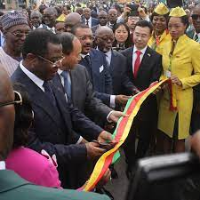
OBJECTIF
Lancer le projet avec les acteurs clés : partenaires techniques, autorités administratives, bailleurs de fond et médias afin de les informer sur les enjeux et objectif du projet ainsi que les modalités de son déploiement et impliquer les différents acteurs tout au long du projet
EVENTS
PRINCIPE
Grande cérémonie de lancement avec toutes les parties prenantes ainsi que les administrations concernées
Cérémonie de pose de première pierre dans les 5 régions pour marquer le lancement de la partie visible du projet
Cérémonie de réception du matériel logistique et des équipements importants du projet
Cérémonie de visite des chantiers à mi-parcours
Cérémonie de réception des ouvrages (5 centres régionaux)
CIBLE
Toutes les cibles du projet

Slide 19

OBJECTIF
Editer des documents de présentation du Projet à destination des partenaires et des cibles institutionnelles.
Editer des documents de capitalisation sur des thématiques essentielles du projet, à destination des partenaires et des cibles institutionnelles.
Concevoir des outils IEC adaptés aux cibles pour la sensibilisation/et le renforcement des capacités: notamment pour le parcours jeune.
SUPPORTS PRINT
PRINCIPE
Plaquettes
Dépliants
Flyers
Fiches techniques
Roll up
CIBLE
Toutes les cibles du projet

Slide 20

OBJECTIF
Tourner une vidéo institutionnelle qui présente le projet et plonge le téléspectateur dans la réalité du projet. Cette vidéo contiendra des interviews et des simulations en réalité augmentée des futurs centres régionaux.
Conception des supports de communication vidéo – audio
PRINCIPE
Un vaste plan de tournage sera donc réalisé afin d’obtenir la vidéo type standard pour présenter le projet.
La vidéo durera 7 min, et on en déclinera un spot vidéo de 45 S et 10 capsules de présentation sur les différentes innovations ainsi qu’un spot radio.
Le tournage de la vidéo se fera dans les différents sites de construction afin d’avoir un rendu en réalité augmentée et faire rêver.
Les supports vidéo vont aussi être mise à la disposition du département communication du MINSANTE afin qu’en faire usage dans le cadre d’une communication globale sur le plan santé National
CIBLE
Toutes les cibles du projet

Slide 21

OBJECTIF
Utiliser les supports media produits pour communiquer que les réseaux sociaux
Créer une communauté digitale de bénéficiaires autour du projet, permettant le networking et le partage d’expériences.
Avoir une armée d’influenceurs web pour relayer les informations et créer de l’interaction avec les plateformes de communication
DIGITAL
PRINCIPE
Presse en ligne
Plateformes digitale (applications)
Réseaux sociaux
Sites spécialisés
Site internet du projet
CIBLE
Toutes les cibles du projet

Slide 22
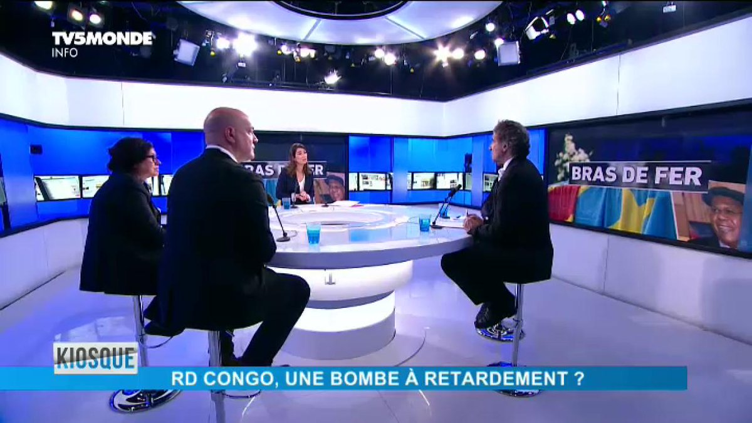
OBJECTIF
Inviter dans le cadre des partenariats avec les médias des plateaux/émissions radio et TV dédiées. thématiques du projet, opportunités, suivi de l’évolution du projet, les résultats, etc…
Assurer une constante visibilité du programme sur la scène médiatique.
Assurer l’implication des partenaires médiatiques dans le projet et appropriation.
EMMISSIONS ET PLATEAU TV DEDIE
PRINCIPE
Plateaux et émissions en radio et TV en prime time.
Emissions spécialisée sur la médecine ou les affaires social
Sponsoring d’émission sur les réalités sociales
CIBLE
Toutes les cibles du projet

Slide 23
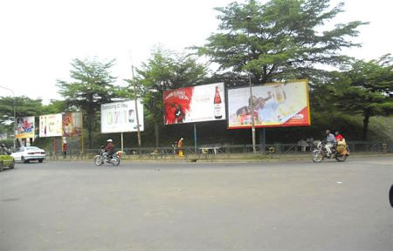
OBJECTIF
Lancer plusieurs campagnes d’affichage en fonction des occasions
AFFICHAGE OUTDOOR
PRINCIPE
Affichage outdoor 4X3 et 6X4 auprès de notre public cible en fonction du message à passer
Affichage dans les centre hospitaliers (affiches de 40X60 cm)
Banderoles lors des évènements)
CIBLE
Toutes les cibles du projet

Slide 24

OBJECTIF
Utiliser ces supports de communication dans les médias traditionnels pour la communication sur les activités du PRESYNATS
Communiquer sur les étapes du projet et résultats (réalisations)
Media de masse
PRINCIPE
Campagne de diffusion radio et TV
Assurer la visibilité des activités du projet et du bailleur à travers des reportages et publi-reportages
Visite des sites de constructions par les médias pour une couverture
CIBLE
Toutes les cibles du projet

Slide 25

OBJECTIF
Organisation d‘une série d’activités hors media pour être visible sur le terrain et humaniser le projet
Communication de proximité auprès de populations cibles sur les nouvelles dispositions
COMMUNICATION HORS MEDIA
PRINCIPE
Visites d’université et particulièrement de filière de médecine pour sensibiliser et informer les étudiants
Création des clubs (live by blood) dans les universités et certaines écoles afin e recruter des donneurs volontaires.
Célébration de la journée internationale du don de sang (le 14 juin). Présence dans les hôpitaux, université et pharmacie avec distribution des gadgets et dépliants
Faire usage des influenceurs web afin de vulgariser le projet sous plusieurs angles. Ces influenceurs seront des ambassadeurs.
CIBLE
Toutes les cibles du projet

Slide 26
MEDIA PLANNING & PROGRAMME DE SUIVI ET EVALUATION A SUIVRE…

Slide 27


